Slide 1
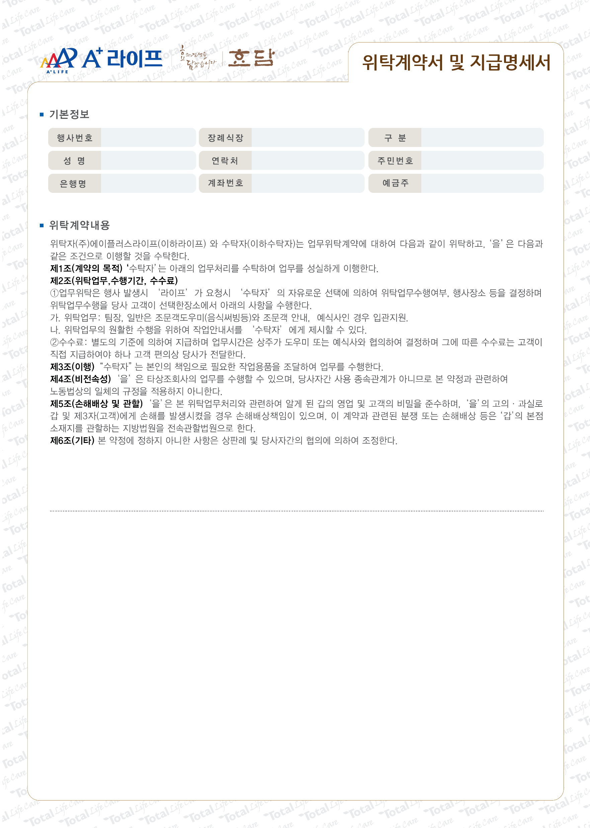

20 년 월 일
성명: (서명)
■ 지금명세서
용역일자 | 시작시간 | 종료시간 | 작업시간 | 금액(원)
2022. 11. 18.
2022. 11. 18.
2022. 11. 18.
2022. 11. 18.
합 계(세전 금액)
서울특별시 강남구 역삼로 415, 성진빌딩 7층 ㈜에이플러스라이프

